Slide 1
Anamnesi ed esame obiettivo: metodi di
Medicina Generale
Dott. GIOVANNI GOZIO
Desenzano 28 Ottobre 2017

Slide 2
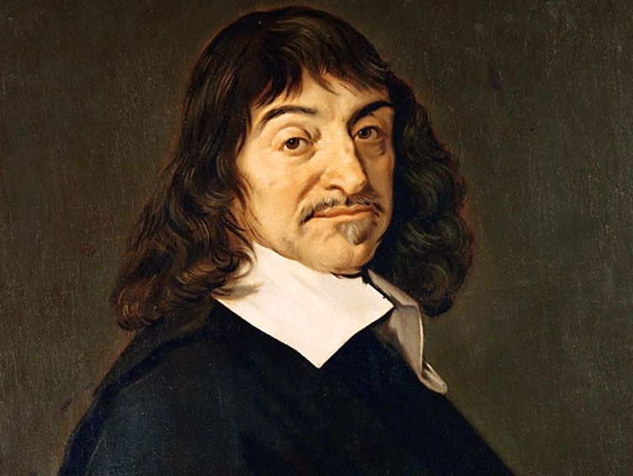


Slide 3
Metodo Scientifico in Medicina
SEMEIOTICA
Comprendente Esame Obiettivo e Tecniche Strumentali
METODO CLINICO
Definisce le regole a cui chi svolge un’attività medica deve attenersi per procedere secondo canoni scientifici
Notes:
Definizione di Metodologia Clinica

Slide 4
Il medico indutttivista. “Egli sgombra la sua mente da tutti i pregiudizi e preconcetti, e osserva attentamente il malato: ne rileva il colore, ne conta le pulsazioni, ne prova i riflessi e ne ispeziona la lingua. Poi procede ad altre sofisticate azioni: gli fa fare l’esame delle urine e vari esami del sangue; manda le biopsie del fegato e del midollo al dipartimento di patologia; gli infila tubi in tutte le aperture e gli applica elettrodi ovunque. Le prove dei fatti così raggiunte possono essere classificate e “trattate” secondo i canoni dell’induzione…..attraverso un ragionamento che, a rigor di logica, potrebbe in linea di principio essere affidato anche a un calcolatore elettronico”.
Il medico deduttivista. ”Osserva sempre il suo paziente con un intento, con un idea in mente. Dal momento in cui il malato gli si presenta, egli non fa che porsi delle domande, suggeritegli dalla prescienza o da un indizio sensoriale; e queste domande dirigono il suo pensiero, guidandolo verso nuove osservazioni che gli diranno se le ipotesi provvisorie che gli continuamente va formulando sono accettabili o no….c’è uno scambio continuo fra un procedimento immaginativo e uno critico, fra una congettura immaginativa e una valutazione critica”.
Tratto da P. B. Medawar, Induzione e intuizione nel pensiero scientifico, Armando, Roma , 1971.

Slide 5
Natura della Medicina Generale
Il MMg è responsabile della persona e della risoluzione dei suoi problemi di salute. Egli non ha particolari competenze in una data disciplina.
Non è un “tecnico” o un “meccanico”, ma principalmente un consulente.
È più rivolto al contesto della malattia che al suo contenuto ed è spesso parte in causa di quel contesto.
Deve mettere in relazione le diverse componenti dei problemi/disturbi e mettersi in relazione con tutte le figure che vi partecipano. Egli é il medico relazionale per eccellenza.
L’estensione temporale della relazione richiede disponibilità a periodiche revisioni e cambiamenti.
Caratteristica fondamentale della MG è la continuità di cura:
  Nel tempo
  Nel decorso del singolo episodio
  Nello spazio (nello studio, a casa, in parte in ospedale)

Slide 6
4 compiti fondamentali del MMG
Risposta ai sintomi e problemi offerti dai pazienti
Gestione dei problemi “aperti”
Modifica dei difetti comportamentali (medicina di iniziativa)
Screening (opportunistici)
Scott e Davis 1979
Notes:
Il setting in cui opera il MMg è particolare. Conviene partire forse un po’ da lontano…

Slide 7
Anamnesi
Esame obiettivo
Sintomo/ sintomi guida
Iter diagnostico
Iter terapeutico
Follow up
approccio inclusivo
non gerarchico
olistico
sistematico
METODI della
buona medicina

Slide 8
Diagnosi Clinica: riconoscimento della malattia attraverso la valutazione delle sue manifestazioni (che il medico già conosce)
BPCO
Demenza
Diabete
Asma
Cardiopatia
ischemica
LG
LG
LG
LG
LG
Terapia
Terapia
Terapia
Terapia
Diagnosi
Follow up
Diagnosi
Follow up
Diagnosi
Diagnosi
Terapia
Follow up
Follow up
Diagnosi
Follow up

Slide 9


Slide 10

L’approccio tradizionale alle malattie
Cerca di dare alle malattie limiti netti, caratterizzandole a seconda
della causa, della sede, dei fenomeni associati.
Ha lo scopo di ricondurre le malattie a tipi standard, di normalizzarle.
(H. Sigerist)
Diabete
BPCO

Cardiopatia


Asma
Demenza
AIDS

Slide 11
BPCO
Diabete
Asma
Cardiopatia
ischemica
Demenza
LG
LG
LG
LG
LG
Terapia
Terapia
Terapia
Terapia
Terapia
Diagnosi
Follow up
Diagnosi
Follow up
Diagnosi
Follow up
Diagnosi
Follow up
Diagnosi
Follow up
Stabilizzazione malattia
Controllo dei sintomi
Allungamento della vita
Complicanze, overlap
ADR
Interferenze farmacologiche
Rapporto
costi/benefici
QdV

Slide 12
Il Medico di Medicina Generale
Lavora per lo più
per problemi
Non-diagnosi
Che spesso restano
aperti per sempre
Diagnosi
Senza sbocco in una
diagnosi definitiva
Mis-diagnosi
Molto spesso
multidimensionali
Sovra-diagnosi
Scarso utilizzo delle linee guida

Slide 13
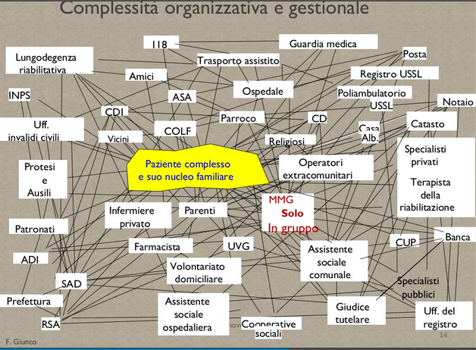

Slide 14
Evoluzione del metodo clinico classico
Inizialmente basato sull’osservazione dei sintomi e connessione delle lesioni anatomiche post-mortem
Consolidato con l’avvento del fonendoscopio ed altre tecnologie diagnostiche
Mutazione «tecnicistica»
Introduzione massiccia della tecnologia
Nuovi farmaci
Consumismo medico e disease mongering (le nuove malattie..)
Salute come diritto (definizione OMS)
Nascita della medicina difensiva di cui l’applicazione delle LG è diventato il braccio armato
Anamnesi ed EO relegati a parcheggio per studenti e specializzandi

Slide 15

la medicina provoca non solo essa stessa la malattia (iatrogenesi) ma diventa una macchina per creare consumatori incapaci di avere consapevolezza e saper autogestire la propria salute
Notes:
Un libro che invito a leggere, scritto nei primi anni 70 con una forza visionaria incredibilmente premonitrice
Cosa si sostiene in questo libro?

Slide 16
iatrogenesi
Clinica
Sociale
culturale
Notes:
La iatrogenesi clinica è quella in cui le cure mediche, lungi dal guarire l'individuo dalla malattia, funzionano a loro volta da agenti patogeni (overdiagnosis)
Quella sociale si manifesta attraverso i sintomi di supermedicalizzazione sociale, quando la cura della salute si tramuta in un articolo standardizzato, come se fosse un prodotto industriale, stabilendo inoltre che cosa è "deviante" rispetto al concetto di salute.
La iatrogenesi culturale infine "distrugge nella gente la volontà di soffrire la propria condizione reale". La civiltà medica ha ridotto il dolore a problema tecnico e lo ha privato del significato personale, trattandolo allo stesso modo per tutti

Slide 17
Siamo sempre più prescrittori e esecutori di trattamenti sanitari mentre dovremmo riscoprire il nostro ruolo sociale di maestri di educazione sanitaria.
Si sconfina negli eccessi della medicina difensiva, analisi e prescrizioni per cautelarsi solo per eventuali accidenti penali.
Notes:
leggi

Slide 18

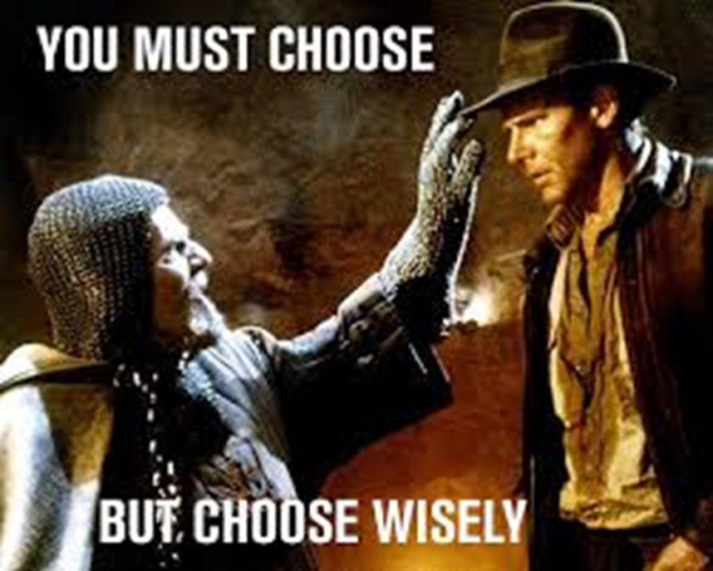
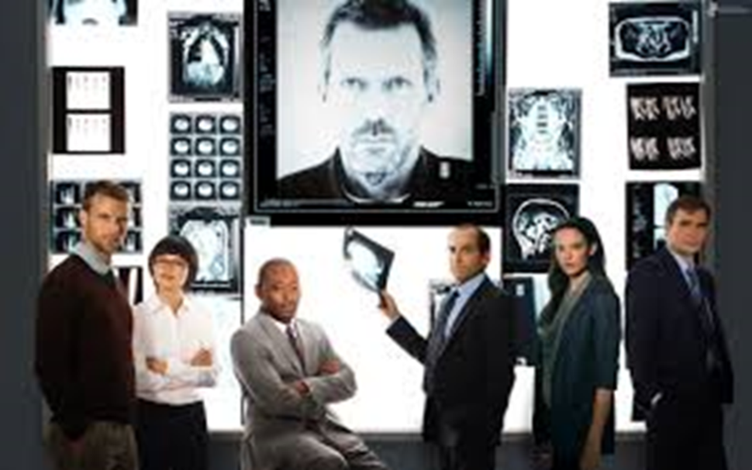
La scelta
Notes:
il choosing wisely ha alla base la scelta etica, sostenibile e scientificamente valida di fronte a qualsiasi situazione clinica
parrebbe una scelta scontata, ma non è così, basti vedere nell’immaginario collettivo come il medico piu bravo appaia quel medico che non si preoccupa di utilizzare una sterminata batteria di esami, anche invasivi, per raggiungere una diagnosi.

Slide 19
Metodo della Medicina Generale
Premesse
La MG è una specializzazione
La MG è una professione ad alta complessità
La MG è una professione eminentemente pratica e si giova dell’apprendimento dalla pratica
La MG utilizza un proprio metodo clinico ed un particolare approccio al paziente anche se attualmente poco «concettualizzato»

Slide 20
Metodo della Medicina Generale
Patient Centred
Ipotesi multiple e in continua verifica
Aspettative del paziente
Preoccupazione nella consultazione
Negoziazione
Funzione di prima linea
Gestione dell’incertezza diagnostica
Orientamento alla persona e alla famiglia
Tendenza alla prevenzione
Condivisione di istanze sociali e culturali da parte del medico
Favorire l’autonomia del paziente (Enpowerment)
Ilness e Disease
Sistema di riferimento «profano»
Il paziente non ospedalizzato «gioca in casa»

Slide 21

Come lavora (in genere) la mente del medico?
Logica
Base informativa (sapere del medico)
Dati di base (del paziente)
Criteri diagnostici
Diagnosi
malattia
(Cutler)
Notes:
Criteri diagnostici: anamnestici, semeiologici, di laboratorio. Un modello “pulito”. Usato da tutti i medici? Anche in MG?

Slide 22
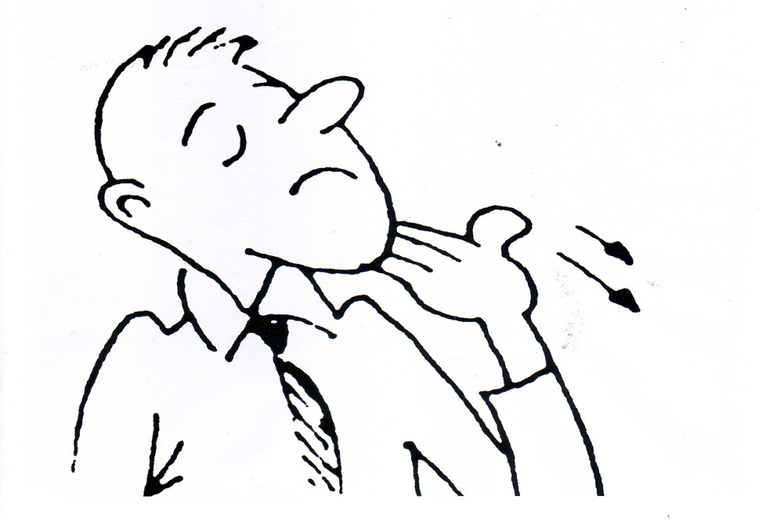

Metodo di ragionamento induttivo
Raccolta completa di tutte le informazioni
prima di formulare una diagnosi sicura
Notes:
Metodo valido per “insegnare” la medicina, ma poco efficace nella pratica

Slide 23
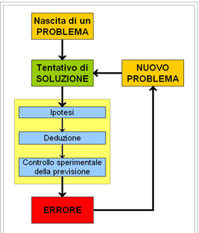

Slide 24
Approccio al paziente in uno studio di Medicina Generale
Sintomi/problema
Diagnosi provvisorie
A…..
B…..
C…..
Qual’é la più
probabile?
La più grave
da eliminare?
IPOTESI
Altre informazioni
Esame obiettivo
Indagini di laboratorio
………

Slide 25


I paradossi della “Prevalenza”
La medicina Universitaria studia le malattie “modello”.
Le malattie apprese all’università esistono, ma la loro frequenza non è proporzionale al numero di pagine dei trattati di Patologia e Clinica medica su cui abbiamo studiato.
Il MMG deve saper “sospettare” una patologia che potrà inviare in consulenza allo specialista.
La logica della “malattia da manuale” rischia di far perdere la diagnosi di disturbi e malattie “minori” che così spesso finiscono, erroneamente, dallo specialista.

Slide 26
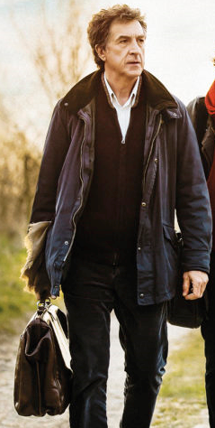
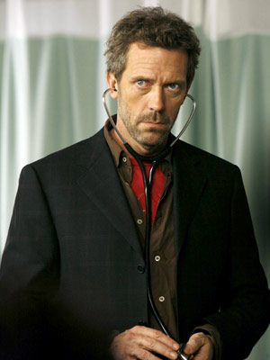
Differenze
Natura dei problemi sottoposti
Risorse tecniche disponibili
Frammentarietà dei problemi
Priorità nel processo diagnostico
Non differenze di qualità delle cure

Slide 27
Storia naturale della malattia
Forza
associativa
dei sintomi
TEMPO
MMG
Specialista

Slide 28

Le domande del medico a sé stesso
Che cosa ha fatto il paziente prima di venire da me?
È venuto subito al primo sintomo?
Si è già fatto un’autodiagnosi?
Ha cercato di autocurarsi?
Perchè questo paziente viene ogni settimana in studio (frequent attenders)?
Perché questo paziente non viene da due anni (low attenders)?
  Il paradosso degli assenti
  Il paradosso della cura inversa

Slide 29

L’etologia medica degli uomini è del tutto indifferente alle variabili organiche
Variabili demografiche
Gruppo sociale di appartenenza
Stato emotivo
Fattori di personalità
Tipologia dei sintomi percepiti
Fattori cognitivi ed educativi
Idee personali sul concetto di salute (illness behaviour)
Becker 1974, Rosenstock 1966)

Slide 30
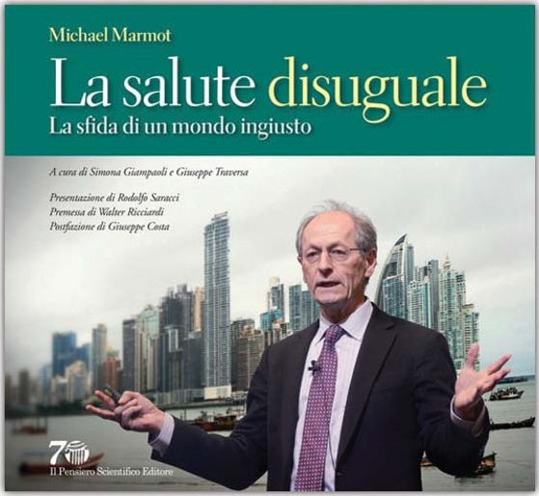
Il paradosso della “Cura inversa”
Ove esiste un maggior bisogno di cure, cioè tra le classi sociali più povere, vi è una risposta sanitaria meno efficace.
Risorse
Un MMG può aspettarsi di vedere più del 70% dei suoi pazienti
nell’arco di un anno, e più del 90% nell’arco di 5 anni)

Slide 31
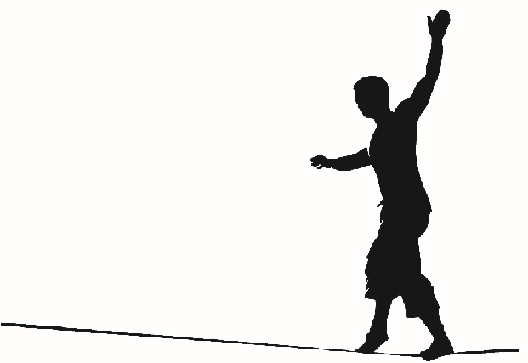
Ogni giorno che un MMG entra nel suo studio…
Attua una sua metodologia clinica
Che si è costruito da solo
Attraverso prove ed errori
Che non poggia su dati scientifici o EBM
Ma che è l’unica risposta alla specifica natura
dei problemi che ogni giorno gli portano i suoi pazienti

